Slide 1
Рынок краткосрочной аренды жилья в России и перспективы его развития
Ноябрь, 2023 год
Результаты социально-экономического исследования

Slide 2
Рынку краткосрочной аренды имеет высокий потенциал к росту: до 495 млрд рублей за ближайшие три года
csr.ru
2
Портрет рынка краткосрочной аренды жилья в России по ключевым параметрам (при отсутствии каких-либо регуляторных изменений и «шоковых» геополитических событий)
Объем рынка, млрд руб. Количество агентов рынка, тыс. чел.
495
Количество арендодателей Количество занятых
695
390
546
315
429
231
337
327
202
257
159
2023 2024 2025 2026
Количество объявлений (лотов), всего на РКА, тыс. шт.
655
2023 2024 2025
Налоги от арендодателей, млн руб.
2026
9 511
515
7 487
405
6 054
318
4 440
2023
2024
2025
2026
2023
2024
2025
2026
Источник: расчеты ЦСР по данным профильных классифайдов и опросов ЦСР

Slide 3
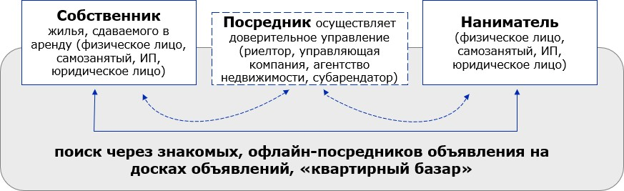
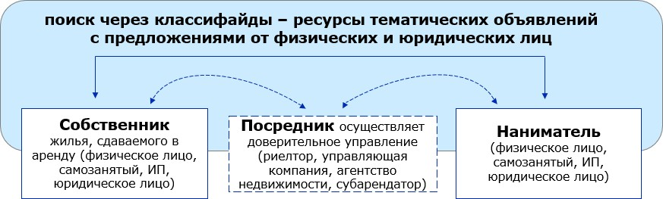
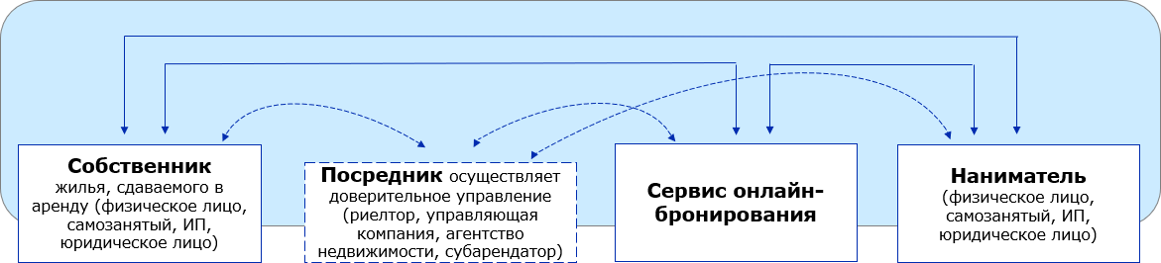
Платформы играют ключевую роль в архитектуре рынка краткосрочной аренды жилья в России
csr.ru
3
Три модели взаимодействия собственников (арендодателей) и нанимателей (арендаторов)
Тип 1
«Офлайн»
Поиск, коммуникация, сделка и оплата осуществляются офлайн
55%
Арендаторов используют платформы для бронирования объекта краткосрочной аренды
Тип 2
«Классифайд»
Поиск и коммуникация
осуществляется через классифайды
Тип 3
«Транзакция»
Поиск, коммуникация, бронирование
и оплата осуществляется через
сервис онлайн-бронирования
основной участник отношений
вспомогательный (необязательный) участник отношений

Slide 4






csr.ru
4
Сдача жилья в краткосрочную аренду занимает значимое место в структуре доходов арендодателей
Сдача жилья в краткосрочную аренду как источник дохода
Количество объектов
34%
Сдача жилья как главный источник дохода
6%
28%
91%
66%
Единственный источник дохода
Основной источник дохода (>50%)
Дополнительный источник дохода (<50%)
Сдают один жилой объект в краткосрочную аренду
Привлечение рабочей силы
Тип работы
Число работников | Доля родственников
2,1 | 38%
1,6 | 64%
2,0 | 23%
2,5 | 42%
2,0 | 35%
2,1 | 21%
привлекающих сотрудников 15%
Доля арендодателей,
Уборка, клининг
82%
Комнаты в квартирах/апартаментах 11%
Квартиры 13%
Апартаменты
Ремонт и хозяйственные работы
49%
Администрирование
18%
25%
Приготовление пищи
10%
Гостевые дома
21%
Охрана
4%
Комнаты в гостевых домах
8%
Другое 1%

Slide 5

Деятельность по сдаче жилья в краткосрочную аренду имеет сезонность и низкую проходимость
csr.ru
5
Средний размер жилых объектов для сдачи в краткосрочную аренду, кв. м
45 средний размер
Комнаты в квартирах/апартаментах 22
Квартиры 41
Апартаменты 43
Гостевые дома
Комнаты в гостевых домах 24
Сезонность спроса на жилые объекты для сдачи в краткосрочную аренду
66%
3,3
Среднее количество месяцев с повышенным спросом
Объектов с повышенным спросом
71%
63%
56%
46%
19%
34%
21%
2% 2%
4%
12%
4%
100
Январь
Февраль
Март
Апрель
Май
Июнь
Июль
Август
Сентябрь
Октябрь
Ноябрь
Декабрь
Средняя стоимость жилых объектов для
сдачи в краткосрочную аренду, руб./сутки
Среднее количество заездов в месяц в жилые объекты
для сдачи в краткосрочную аренду
средняя стоимость 3 391
среднее количество 5
заездов
рубль
Комнаты в
квартирах/апартаментах
Квартиры
Комнаты в
квартирах/апартаментах
Квартиры
6
2 103
2 человека
2 889
5
Апартаменты
4 057
Апартаменты
6
Гостевые дома
5 655
Гостевые дома
4
Комнаты в гостевых домах
2 390
Комнаты в гостевых домах
5
среднее количество проживающих
в объекте краткосрочной аренды
Источник: данные опроса ЦСР

Slide 6
Краткосрочной аренде характерны значимые функциональные отличия
csr.ru
6
Цель поездки
Жилье для
краткосрочной аренды
Гостиница/отель
Туризм (поездка с целью отдыха или прогулки)
51%
64%
Деловая поездка/командировка
23%
21%
Бытовые нужды (переезд, поездка к родственникам и др.)
10%
7%
Лечение
8%
24%
5%
14%
Обучение
6%
2%
Социальные нужды
Социальные нужды
Транзит
2%
2%

Slide 7
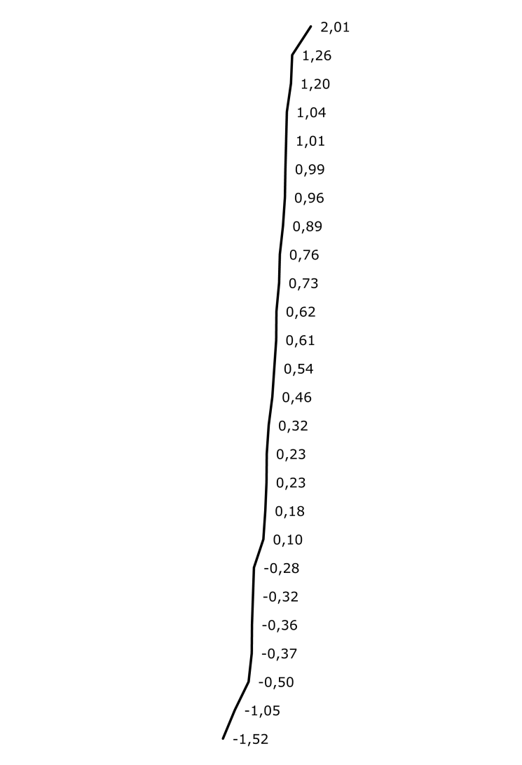
Функциональные отличия объектов краткосрочной аренды формирует выбор потребителя
csr.ru
7
Соответствие характеристик форматам проживания
0 — низкий 4 — высокий 0 — низкий 4 — высокий
Уровень соответствия Разница
Наличие ресепшена (зоны администрации) Возможность получения дополнительных бытовых услуг
Организация питания
Сервис уборки
Отдельный вход для гостей и персонала
3,22 1,21
3,04
1,78
1,81
3,02
3,24
2,20
Круглосуточный сервис Юридическая защищенность в спорных ситуациях Возможность получить документы о проживании
Безопасность, охрана объекта Предоставление туристической информации
Организация досуга Бесплатные туалетные принадлежности
Трансфер до/от объекта Наличие парковки
Наличие фотографий места размещения
Оперативный ответ хозяина при появлении запроса Удобное территориальное расположение
Современный ремонт Минимальный контакт с арендодателем/персоналом Гибкость в количестве спальных мест
2,71
1,70
3,03
2,89
2,91
2,04
1,93
2,02
3,17
2,41
2,70
1,97
2,37
1,74
3,48
2,87
2,41
1,87
2,91
2,45
3,37
3,06
3,06
2,83
3,33
3,27
3,11
3,09
2,63
2,53
Удобства для размещения с детьми Высокий уровень приватности Удобства для размещения с животными
Доступная стоимость Наличие стиральной машины
2,65
2,93
2,91
3,23
3,05
2,70
2,18
2,55
3,38
3,34
2,89
2,29
Наличие кухни
1,88
3,40
Гостиницы
— значимые отличия в положительную и в отрицательную стороны
Жилье для краткосрочной аренды

Slide 8
csr.ru
9
Ценовая доступность объектов краткосрочной аренды стимулирует развитие туризма и соседних отраслей
Рейтинг значимости факторов при выборе объекта
краткосрочной аренды
Структура затрат на поездку (в расчете на человека)
3%
22%
25%
Транспорт Проживание Питание
Развлечение, досуг Другое
Соответствие цены и качества
0,90
Чистота и порядок на объекте
0,88
Оперативный ответ хозяина при появлении запроса, постоянная связь
0,87
23%
27%
Удобное территориальное расположение
0,86
Типы поведения при выборе объектов размещения
Транспортная доступность
0,84
Среди тех, кто в качестве объекта размещения выбрал объект для краткосрочной аренды
Современный ремонт и бытовая техника
0,77
45%
респондентов не рассматривали в качестве объекта размещения гостиницу
респондентов рассматривали в
качестве объекта размещения гостиницу
Отзывы других гостей
0,76
Барьеры выбора:
55%
Рейтинг объекта в общедоступных открытых источниках
0,72
Гостиница была дороже
77%
Уровень охраны объекта
0,71
Гостиница имела менее удобное территориальное расположение
29%
Маркировка/специальный знак о том, что объект входит в государственный реестр краткосрочной аренды
0,54
В гостинице не было необходимого мне сервиса/удобств
8%
*Уровень значимости — это средневзвешенный показатель с распределением от 0 до 1, один пункт равен 0,01

Slide 9
csr.ru
10
Рынок краткосрочной аренды может стать существенным драйвером экономики при сохранении тренда «обеления»
Юридический статус арендодателя Налоговый режим арендодателя
32%
Используют налоговые режимы
10% ^{2%}
9%
2% 1%
Отсутствие налогового режима/НДФЛ
Налог на профессиональный доход УСН (6%)
УСН (15%)
ОСН
Физическое лицо
20%
Самозанятый
20%
Индивидуальный предприниматель
68%
68%
Юридическое лицо
Заключение договора
Способ оплаты краткосрочной аренды
Наличными
77%
35%
Банковским переводом на карту или счет физического лица
67%
Банковским переводом на карту или счет юридического лица
12%
Через посредника – цифровую
платформу, сервис, агрегатор
7%
Снимают жилье с заключением договора
Через терминал
4%

Slide 10
Большинство арендаторов не сталкивались с конфликтными ситуациями с соседями
csr.ru
11
Арендодатели о наличии жалоб соседей
Причины жалоб соседей
31%
Сталкивались с жалобами со
стороны соседей
Шум, громкое поведение арендаторов
68%
Да, однократно
Да, случалось несколько раз
Да, случалось часто, более 4 (четырёх) раз Нет, не случалось
14%
15%
1%
Большой поток разных людей
21%
69%
Распитие алкоголя, употребление запрещенных веществ
20%
Недружелюбие гостей, невежливая коммуникация гостей с соседями
18%
Нарушение арендаторами санитарно- эпидемиологических норм
6%
Причина жалоб в моих «натянутых» отношениях с соседями
6%

Slide 11
Арендодатели выбирают различные стратегии при реализации тех или иных регуляторных изменений
csr.ru
12
Стратегии арендодателей в случае реализации регуляторных изменений
Стратегии арендаторов в случае введения обязательной регистрации гостей в целях контроля миграции
Повышение стандарта противопожарных и санитарных мер
Регистрация постояльцев в целях контроля миграции (передача данных в МВД, МФЦ)
Обязательства по благоустройству общего имущества
70%
9% 2% 3% 16%
Баланс <0
65%
10%1% 3% 21%
-15%
8%
17%
6%
63%
16% 2% 3% 17%
Ограничение по количеству проживающих
57%
14%1% 4% 24%
Ограничение по сроку сдачи объектов в краткосрочную аренду в течение месяца
Ограничение по сроку сдачи объектов в краткосрочную аренду в течение года
Ограничение по количеству комнат в
квартире, доступных к сдаче различным…
49%
17% 1% 6% 27%
45%
18% 2% 7% 28%
Мое поведение не изменится
61%
6%2%2% 30%
Буду чаще снимать квартиры/апартаменты/частные дома в краткосрочную аренду
Запрет сдавать более одной квартиры в одном подъезде многоквартирного дома**
0% 45% 3% 14%
38%
Буду реже снимать квартиры/апартаменты/частные дома в краткосрочную аренду
Ничего не изменю
Изменю стоимость аренды
Изменю количество сдаваемых объектов или прекращу сдачу объектов Переориентируюсь на долгосрочную аренду
Буду сдавать неофициально
Откажусь от съема квартир/апартаментов/частных домов в краткосрочную аренду

Slide 12
Потенциальные эффекты на рынок краткосрочной аренды от некоторых регуляторный изменений
csr.ru
13
Эффекты на экономику рынка краткосрочной аренды жилья при реализации Сценария №1: Ограничения права собственности
Ограничения по сроку сдачи имущества в краткосрочную аренду в течение года
Обязательства по благоустройству общего имущества
Равновесный объем
предложения/спроса, лото-сутки
-636 382
-11%
-542 758
-10%
Выпадающий
объем по различным параметрам
рынка:
Объем рынка, млн руб. -51 795 |  |  |  |  |  | -22%
Количество объявлений (лотов) -71 226 |  |  |  |  |  | -22%
Количество арендодателей -35 613 |  |  |  |  |  | -22%
Доходы арендодателей -47 871 |  |  |  |  |  | -21%
Налоги, млн руб. -919 |  |  |  |  |  | -21%
Количество занятых, чел -75 545 |  |  |  |  |  | -22%
-44 175
-19%
-19%
-19%
-19%
-19%
-19%
-60 748
-30 374
-44 175
-848
-64 431

Slide 13
Потенциальные эффекты на рынок краткосрочной аренды от некоторых регуляторный изменений
Эффекты на экономику рынка краткосрочной аренды жилья при реализации Сценария №2: Административная нагрузка и требования и Сценария №3: Введение реестров и рег. номеров
csr.ru
14
Сценарий 2
Сценарий 3
Обязательный реестр
Регистрация постояльцев в целях контроля миграции
Повышение стандарта противопожарных и санитарных мер
Равновесный объем
предложения/спроса, лото-сутки
-622 992
-11%
-509 721 -9%
-769 301 -14%
Выпадающий
объем по различным параметрам
рынка:
Объем рынка, млн руб.
Количество объявлений (лотов)
Количество арендодателей
Доходы арендодателей
Налоги, млн руб.
Количество занятых, чел
-50 705
-22%
-22%
-22%
-22%
-22%
-22%
-41 486
-18%
-18%
-18%
-18%
-18%
-18%
-62 613
-27%
-27%
-27%
-27%
-27%
-27%
-69 728
-57 050
-86 103
-34 864
-28 525
-43 051
-50 705
-41 486
-62 613
-974
-797
-1 202
-73 956
-60 509
-91 324

